Slide 1
銀行定期存款
營銷電話分析

Slide 2
運用銀行的客戶資料，來分析用電話營銷辦理定期存款的結果，本次將從三個面向來切入分析
前言

Slide 3
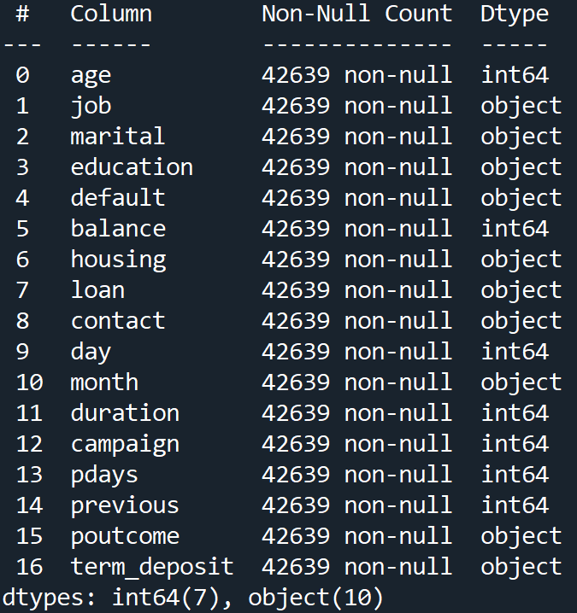
資料特徵

Slide 4
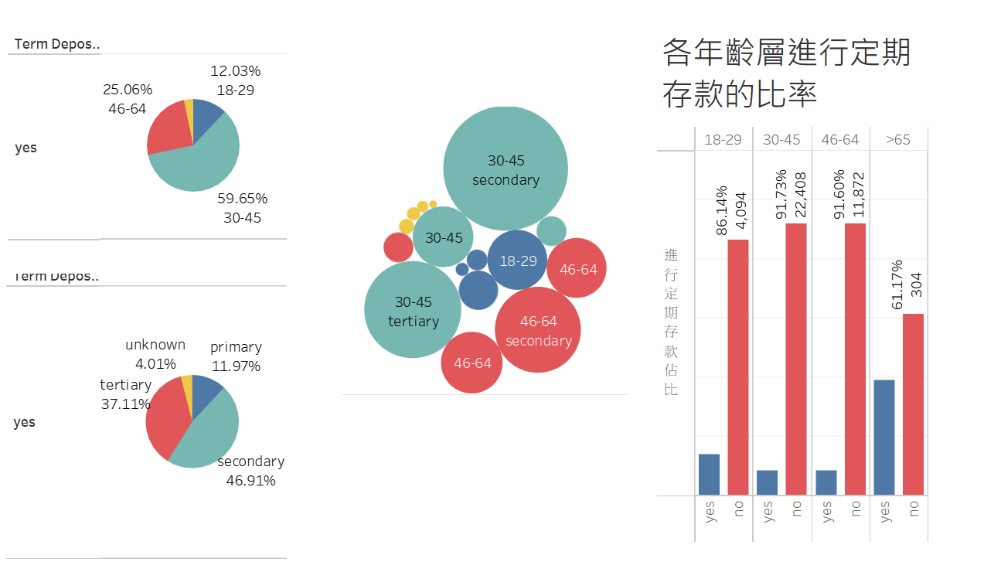
dashboard

Slide 5
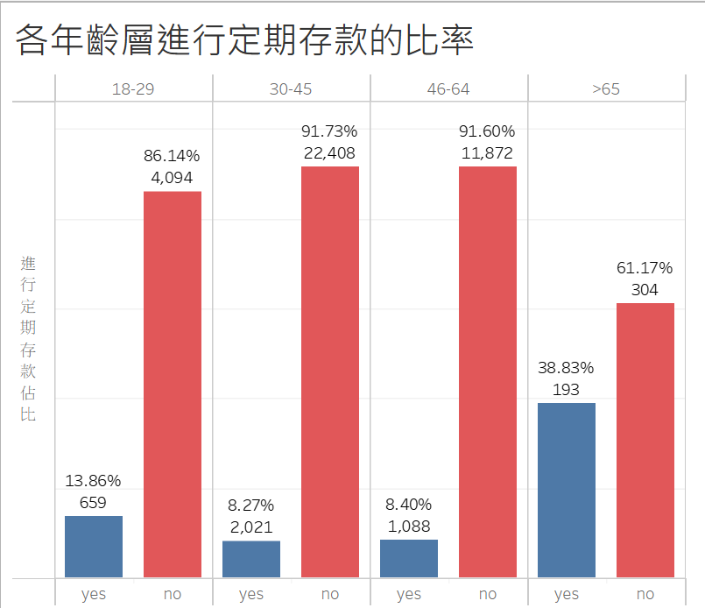
年齡
相較於其他年齡層，年紀大於65歲以上的高齡人口有較高的比率會辦理定期存款。

Slide 6
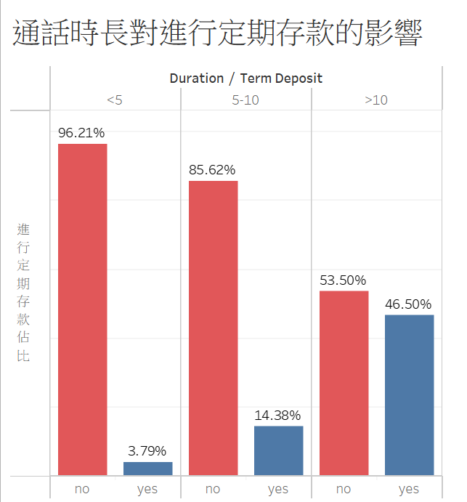
通話時長
營銷電話的通話時間越長，能夠使客戶辦理定期存款的意願升高，在超過10分鐘的通話中，有46.5%的客戶會辦理定期存款。

Slide 7
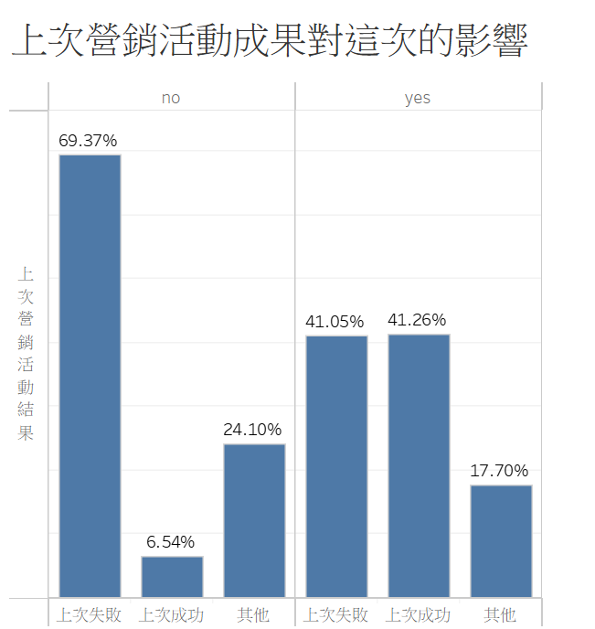
上次成果
在這次活動辦理定存者，有41.26%是上次也有辦理的人，從已經辦理過的客戶進行營銷可以收到較好的成果。

